Slide 1
PLANETSCALE KAO PRIMER DATABASE-AS-A-SERVICE REŠENJA

Slide 2
Istorija
Youtube i problem skaliranja MySQL baze 2006. godine
Vitess kao distribuirana MySQL baza.
Nastanak PlanetScale
Korisnici: GitHub, Slack

Slide 3
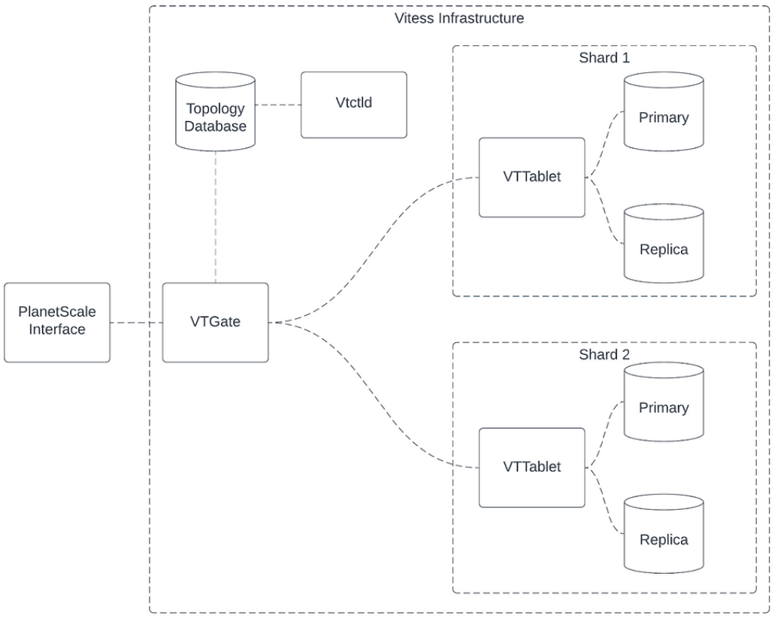
PlanetScale i Vitess
Programski jezik GO
Sharding (mogu biti na geografski različitim mestima)
VTGate kao proxy
VTTablet api prema MySQL bazi
Topology Database i Vtcld beleže stanje klastera

Slide 4
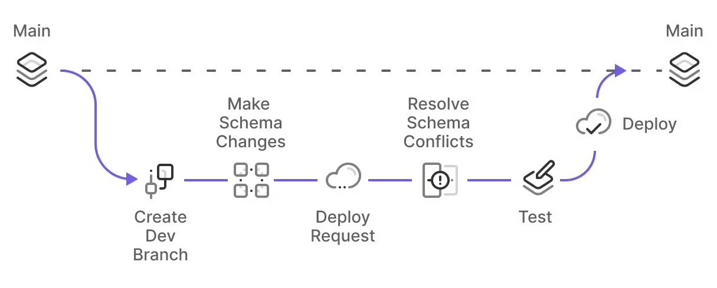
PlanetScale i grane (branching)

Slide 5
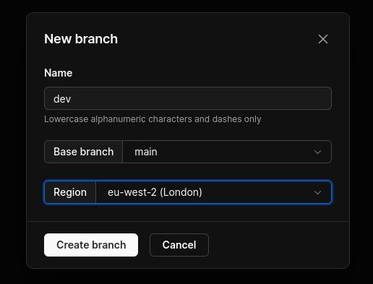
PlanetScale i grane (branching)

Slide 6
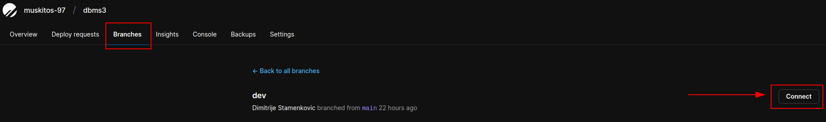

PlanetScale i grane (branching)

Slide 7
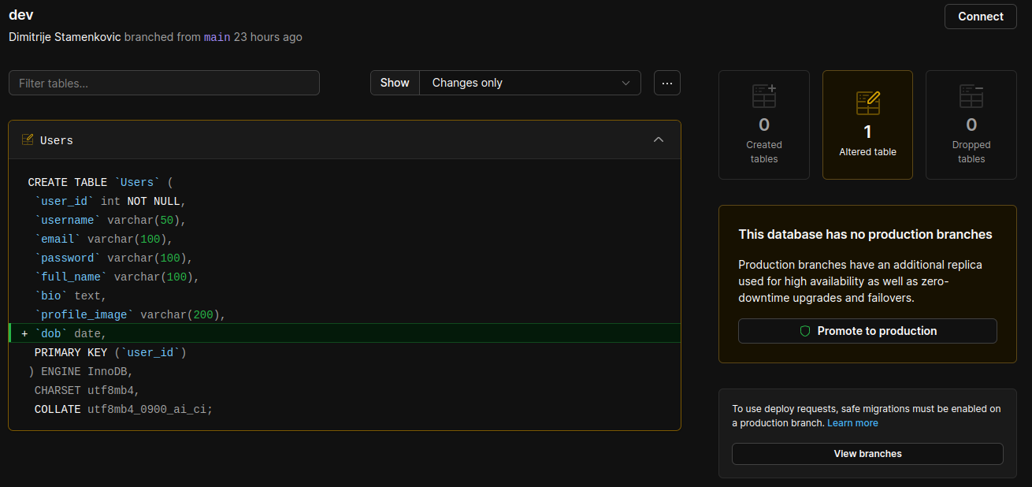
PlanetScale i grane (branching)

Slide 8
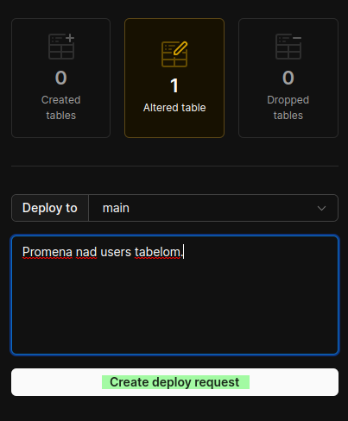
PlanetScale i grane (branching)

Slide 9
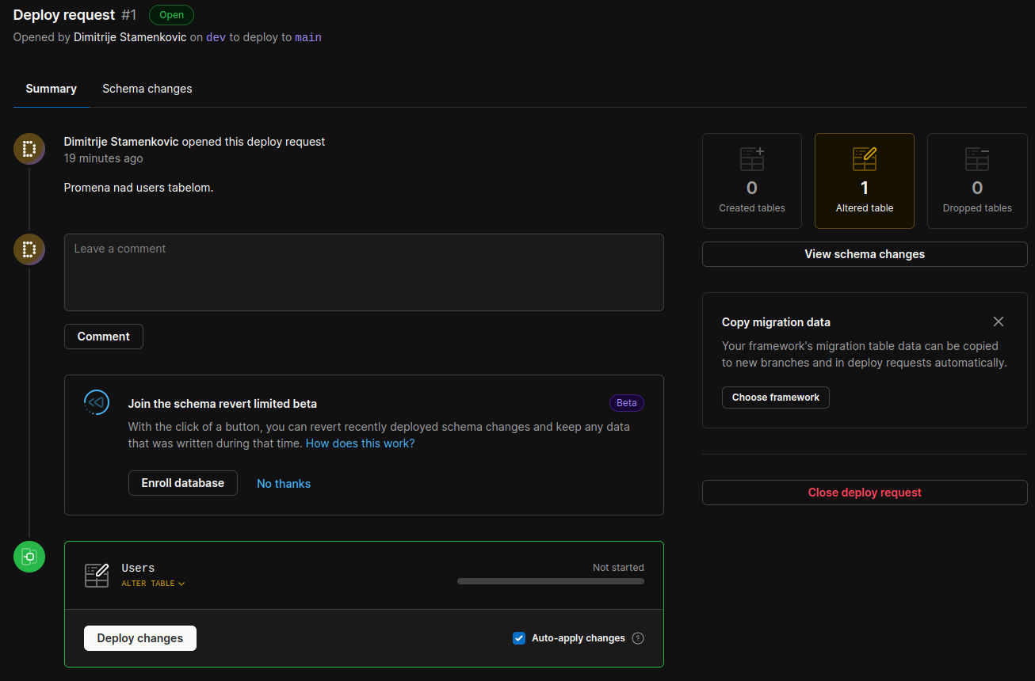
PlanetScale i grane (branching)

Slide 10
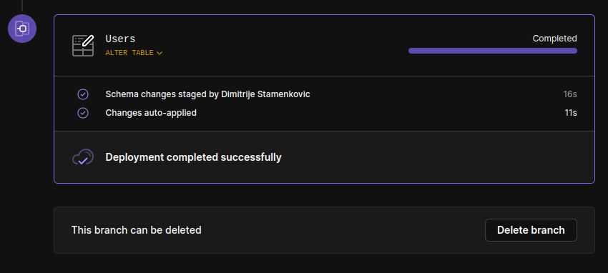
PlanetScale i grane (branching)

Slide 11
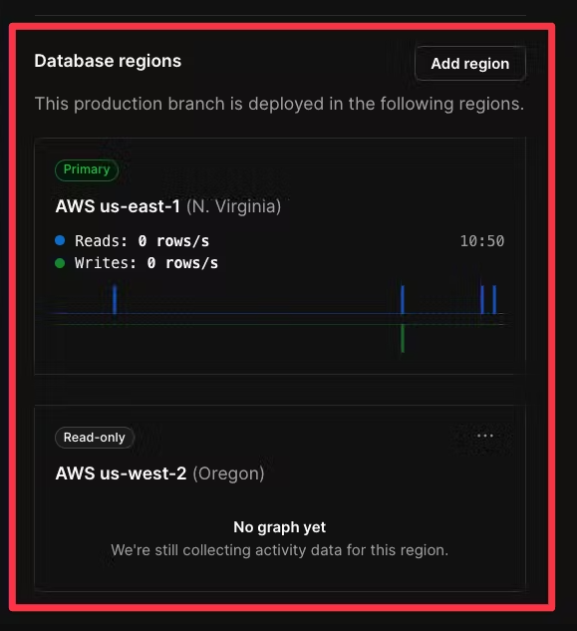
Regioni
Produkcijska grana ima i opciju read-only regiona.
Replikacija se obavlja po asihronoj strategiji, promene se prvo izvršavaju na primarnoj bazi ( primarni region). Onda se update propagira ostalim read-only replikama U hobby paketu (besplatnom) dostupna je samo jedna lokacija, tj. nema read-only replika.

Slide 12
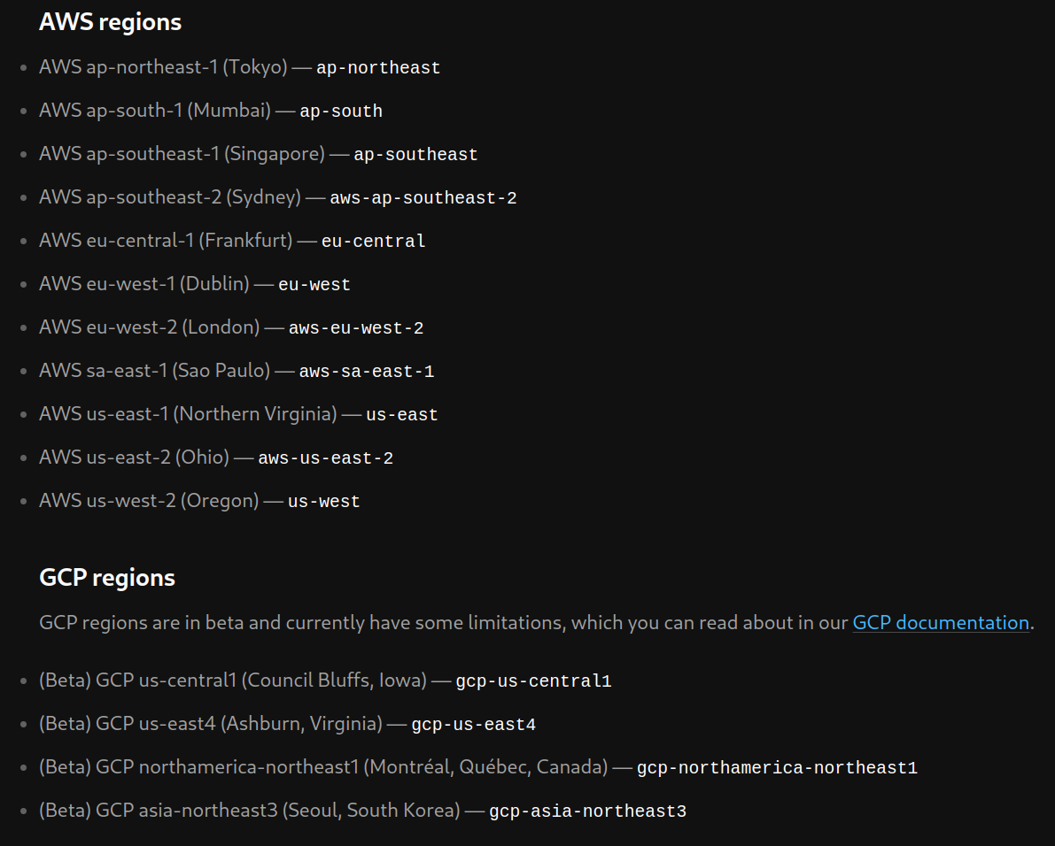
Regioni

Slide 13
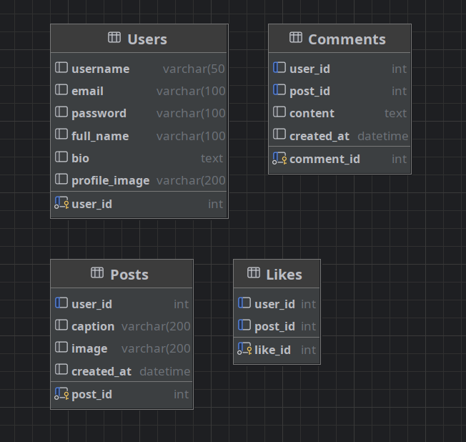
Strani ključ i ograničenja kod PlanetScale-a

Slide 14
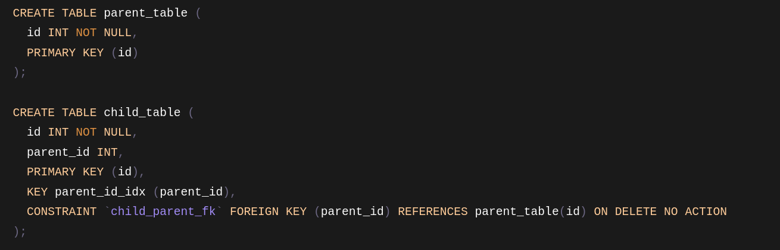
Strani ključ i ograničenja kod PlanetScale-a
ON DELETE CASCADE
ON DELETE SET NULL
ON DELETE NO ACTION

Slide 15
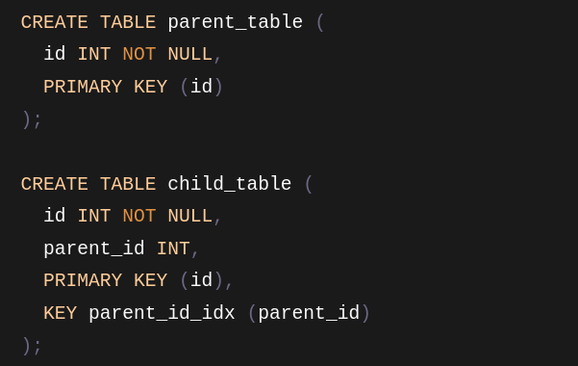
Strani ključ i ograničenja kod PlanetScale-a

Slide 16
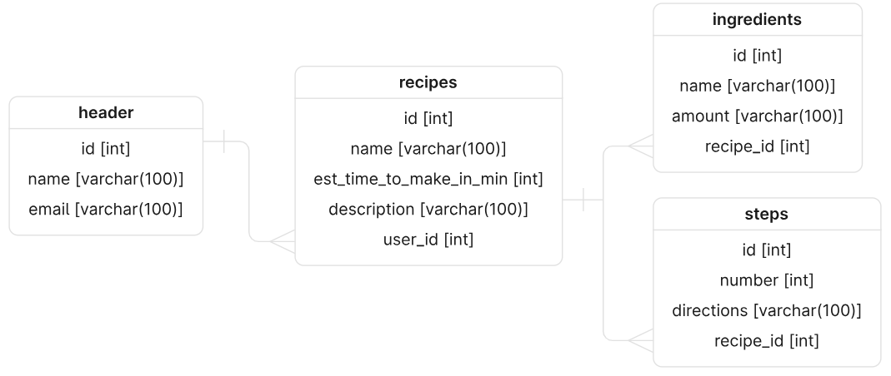
Strategije za očuvanje integriteta referenciranja

Slide 17
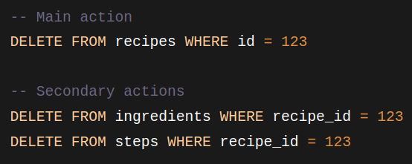
Strategije za očuvanje integriteta referenciranja
Inline operacije

Slide 18

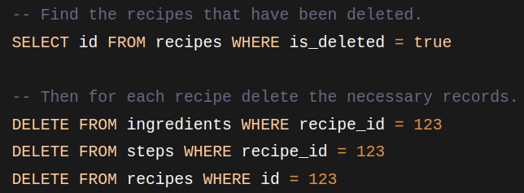
Strategije za očuvanje integriteta referenciranja
Scheduled jobs

Slide 19
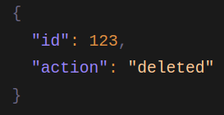
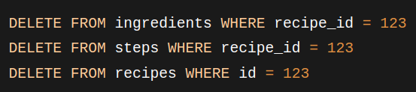
Strategije za očuvanje integriteta referenciranja
Asihroni update korišćenjem redova

Slide 20
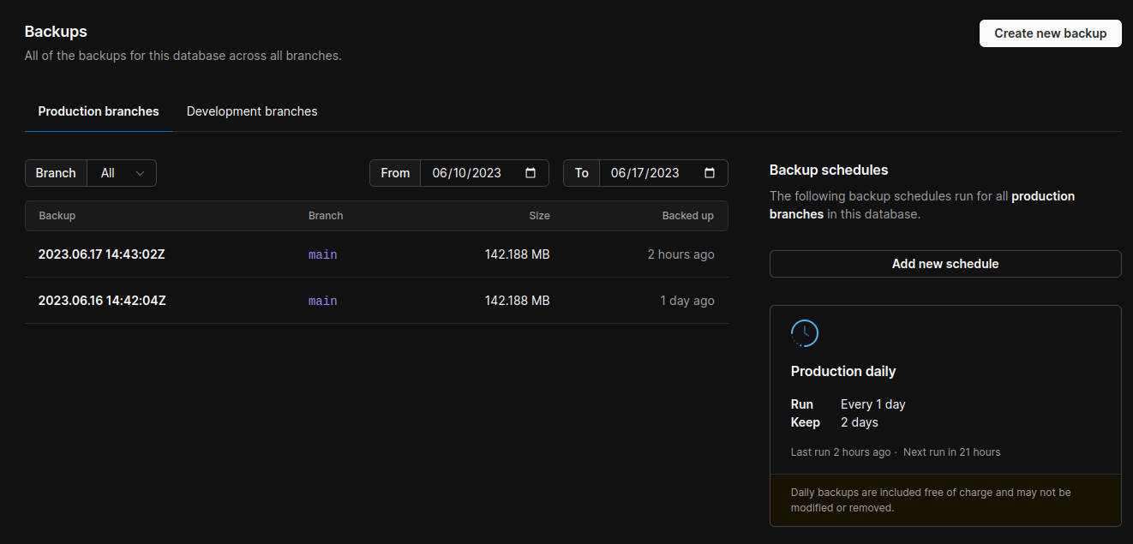
Backup

Slide 21
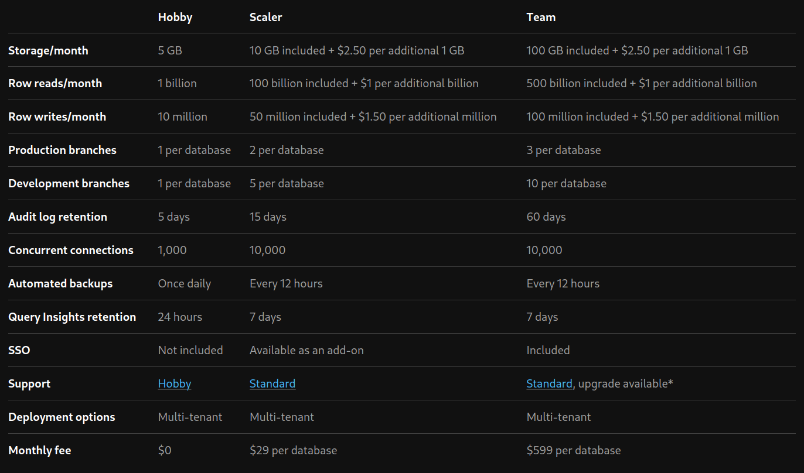
Cena

Slide 22
Hvala na pažnji

